Slide 1
“Apicultura ecológica”
¡Bienvenidos! Hoy exploraremos métodos naturales y sostenibles para proteger a nuestras abejas del impacto de las plagas y enfermedades en la apicultura ecológica
(Emiliano Gonzales Tenorio)
(Gte. CONSERVASIÓN TITANIA)

Slide 2
“Apicultura ecológica”
Manejo de plagas y enfermedades
sin químicos
(Emiliano Gonzales Tenorio)
(Gte. CONSERVASIÓN TITANIA)

Slide 3
Contenido
1
Importancia de la apicultura ecológica
2
Desafíos en la apicultura ecológica
3
Estrategias de manejo sin químicos
4
Selección de razas resistentes
5
Manipulación del hábitat
6
Preguntas y respuestas

Slide 4
Importancia de la apicultura ecológica
¿Por qué es crucial la apicultura ecológica?
Las abejas son esenciales para la polinización de cultivos.
La apicultura ecológica promueve prácticas que protegen a las abejas y al medio ambiente.

Slide 5
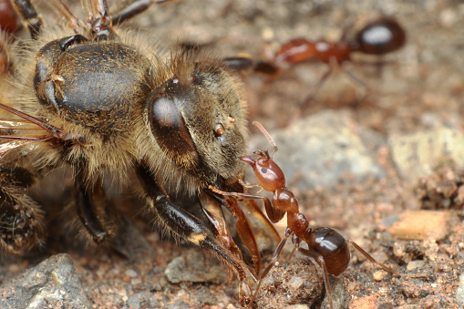
Desafíos en la apicultura ecológica
Plagas y enfermedades: obstáculos para las abejas.
Como plagas existen:
Hormigas

Slide 6
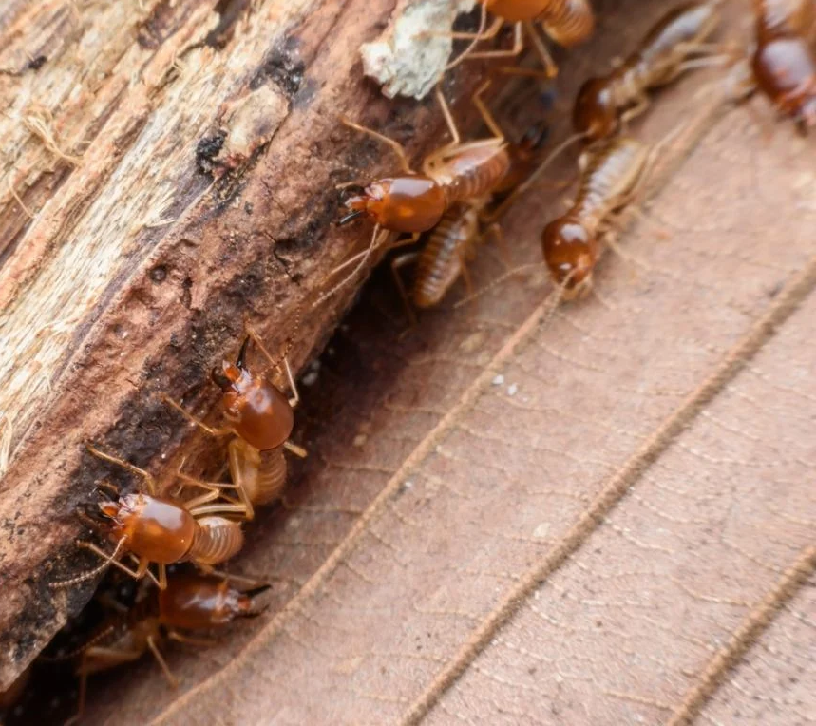
Desafíos en la apicultura ecológica
Como plagas existen:
Comején o termitas

Slide 7
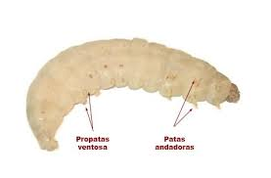
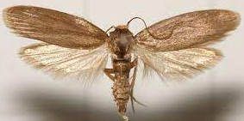
Desafíos en la apicultura ecológica
Como plagas existen:
Las larvas de esta polilla destruyen los panales almacenados y los de las colmenas más débiles.
Polilla

Slide 8
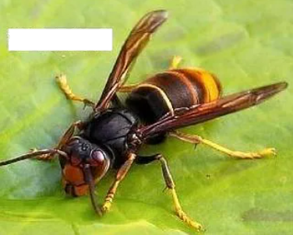
Desafíos en la apicultura ecológica
Como plagas existen:
Esta especie invasora atacan a las colmenas Apis melifera.
Avispa Asiática

Slide 9
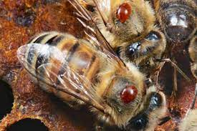
Desafíos en la apicultura ecológica
Plagas y enfermedades: obstáculos para las abejas.
Como enfermedades existen:
Se trata de una enfermedad parasitaria provocada por un ácaro llamado Varroa destructor.
Varroasis

Slide 10
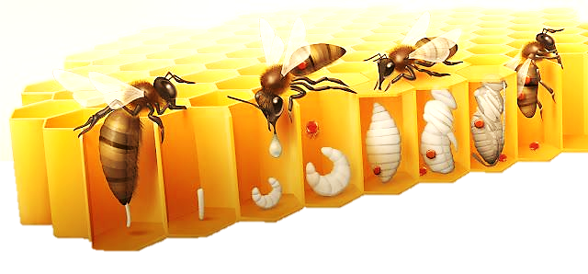
Desafíos en la apicultura ecológica
Plagas y enfermedades: obstáculos para las abejas.
Las plagas y enfermedades representan una amenaza seria para las colonias de abejas.
En la apicultura ecológica, enfrentamos estos desafíos de manera natural y sostenible.

Slide 11
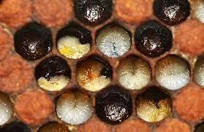
Desafíos en la apicultura ecológica
Como enfermedades existen:
Es una enfermedad bacteriana que afecta a las larvas de abejas.
Síntomas
Fuerte olor agrio, Cría salpicada y no operculada toma una coloración oscura y escamas en el fondo de las celdas, que son fácilmente desprendidas.
Loque europea

Slide 12
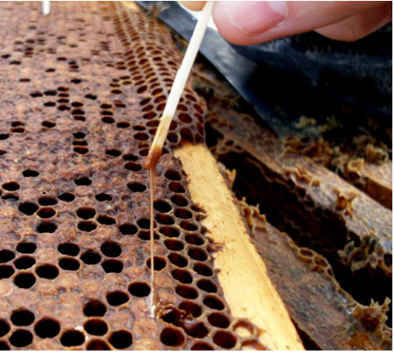
Desafíos en la apicultura ecológica
Como enfermedades existen:
Bacteria formadora de esporos muy persistentes que afecta a la cría operculada.
Síntomas
Fuerte olor agrio, cría salpicada, opérculos hundidos y agrietados, larva de color oscura y consistencia mucosa, escamas en el fondo de las celdas difíciles de desprender.
Loque americana

Slide 13
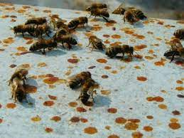
Desafíos en la apicultura ecológica
Como enfermedades existen:
Es una afección intestinal de las abejas que está determinada por diversos factores ambientales y fisiológicos que pueden intervenir separadamente o en conjunto.
Síntomas
Manchas diarreicas en la piquera y en el interior de la colmena (no siempre), imposibilidad para volar y esterilidad de la reina.
Nosemosis

Slide 14
Estrategias de manejo sin químicos
Las mismas abejas.
El viento.
El hombre durante el manipuleo de las colmenas.
Las plagas y enfermedades pueden ser diseminadas y transmitirse por:
La palanca, el cepillo y guantes, entre otros materiales.
Los zánganos y abejas pilladoras pueden llevar consigo patógenos de una colmena a otra.
Los enjambres nuevos e infectados
introducidos a la colmena constituyen
una forma muy común de transmisión de una enfermedad.
El empleo de alimento artificial.

Slide 15
Estrategias de manejo sin químicos
Ante todo, primero es necesario observar
para notar los síntomas característicos de las plagas y enfermedades;
a partir de ello el apicultor va efectuar un diagnostico preciso sobre el agente causal del problema
a fin de establecer las medidas adecuadas de control.

Slide 16
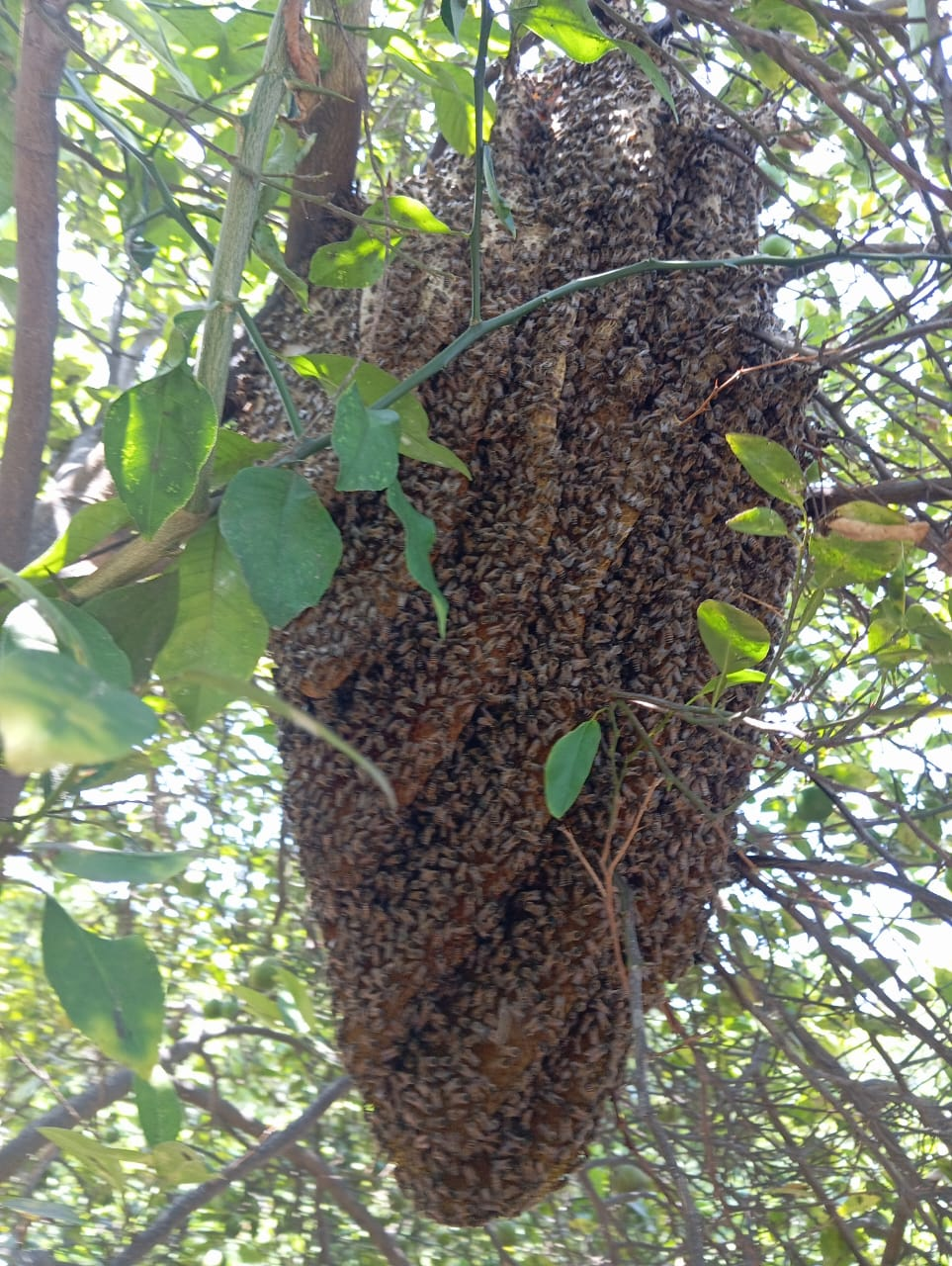
Estrategias de manejo sin químicos
Alternativas naturales para el manejo de plagas y enfermedades.
Captura de enjambre silvestre

Slide 17
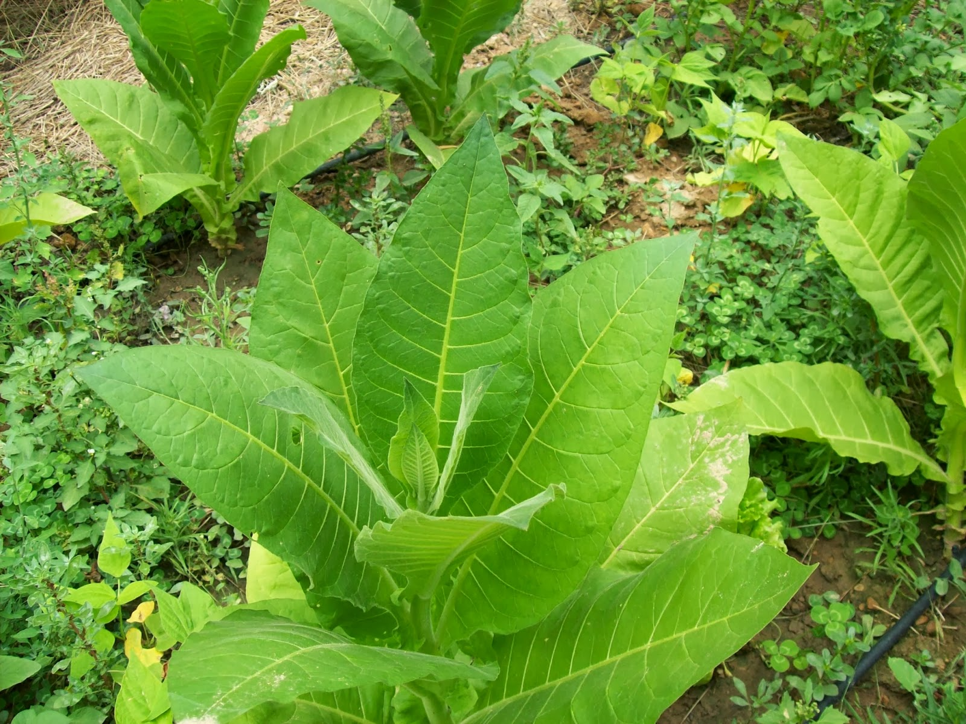
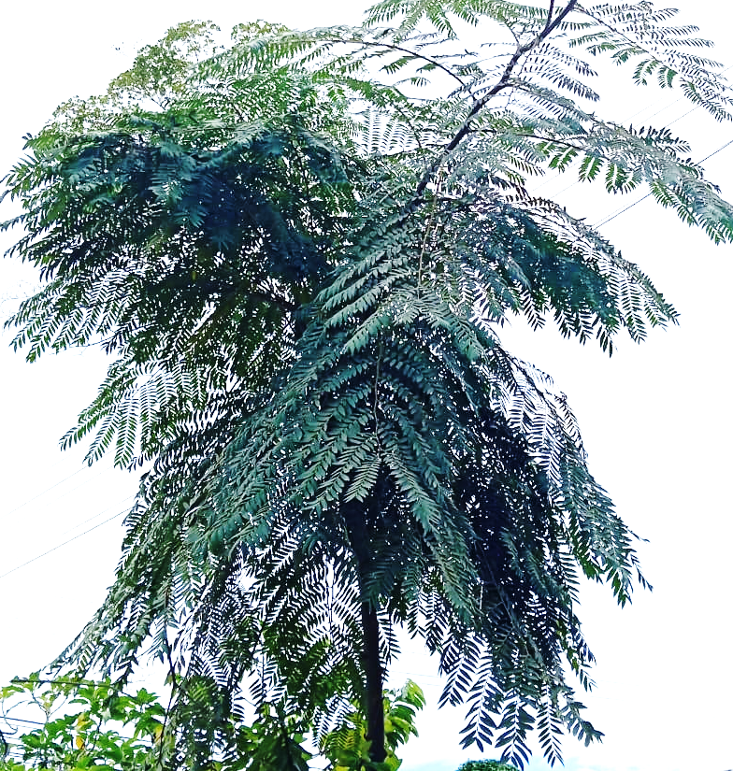
Estrategias de manejo sin químicos
Alternativas naturales para el manejo de plagas y enfermedades.
Tabaco
Leucaena

Slide 18
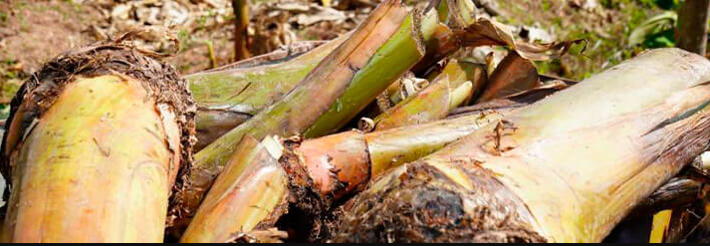
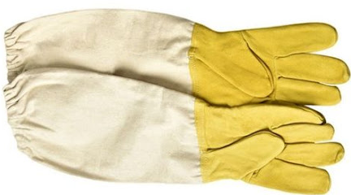
Estrategias de manejo sin químicos
Alternativas naturales para el manejo de plagas y enfermedades.
Desinfección de herramientas

Slide 19
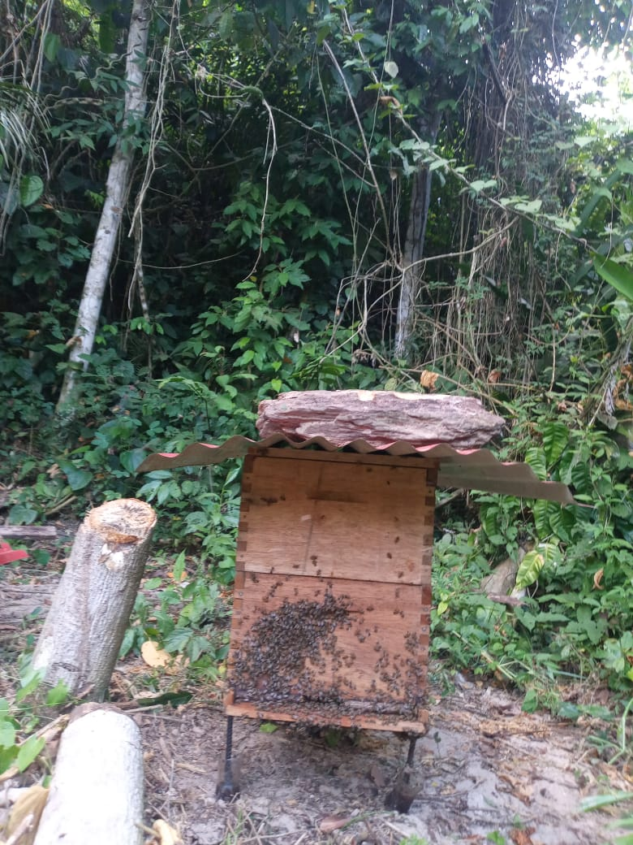
Selección de razas resistentes
Fomentando la resistencia genética
Al criar y seleccionar abejas con características genéticas que las hagan más resistentes a enfermedades, fortalecemos nuestras colonias de manera natural.
Colmena instalada con medidas de protección

Slide 20
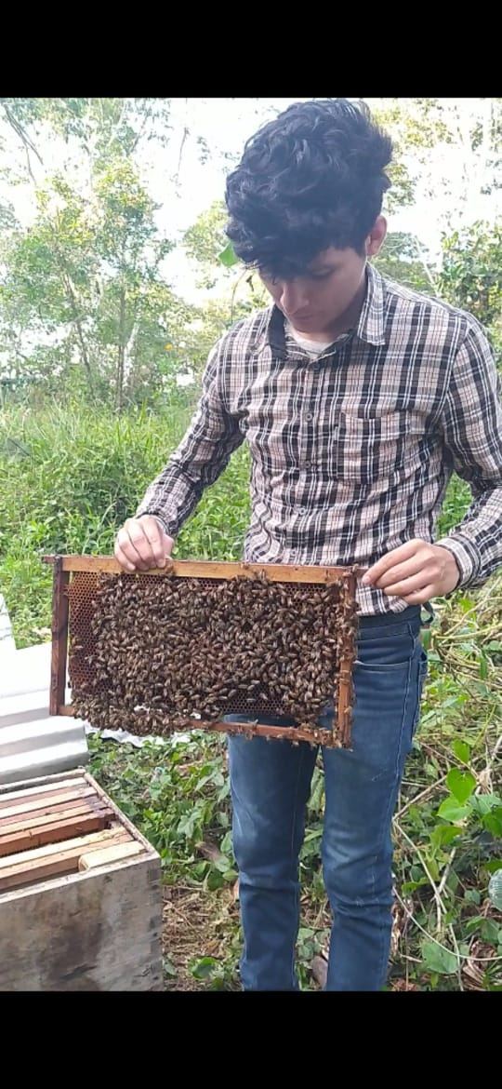
Selección de razas resistentes
Fomentando la resistencia genética
Abejas dóciles
Alta producción

Slide 21
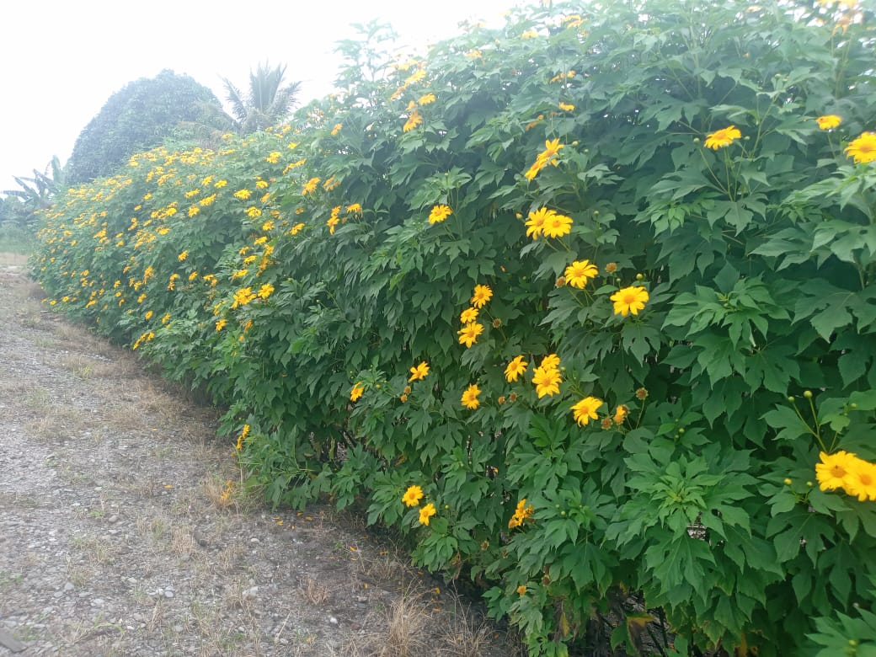
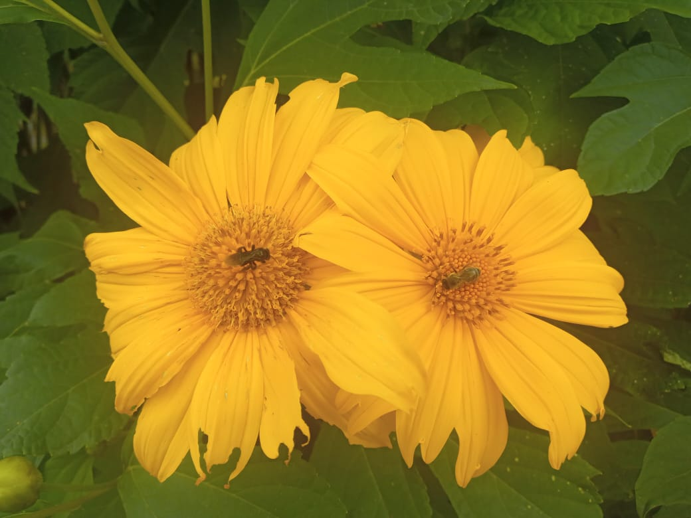
Manipulación del hábitat
Creando un entorno saludable para las abejas
Mejorar la diversidad floral y evitar el estrés ambiental ayuda a fortalecer la salud de las abejas y a prevenir enfermedades.
Titonia diversifolia (Botón de oro)

Slide 22
Preguntas y respuestas
¡Participa y aprendamos juntos!

Slide 23
GRACIAS POR SU ATENCIÓN
Emiliano Gonzales Tenorio
E-mail: emiliano180874@gmail.com
Fanpage facebook: TITANIA conservación
948 642 174 / 925 261 799

